Slide 1
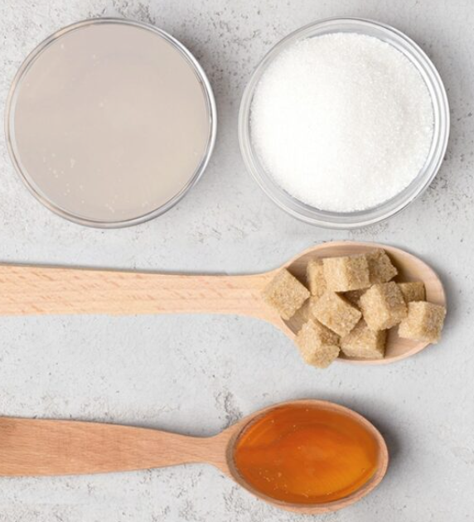
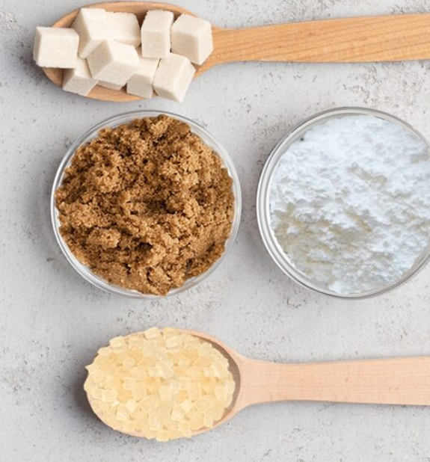
ŞEKER ÜRETİMİ-I
GTE005-GKK005 ÖZEL GIDA ÜRÜNLERİ
Dr. Öğr. Üyesi Gülten ŞEKEROĞLU

Slide 2
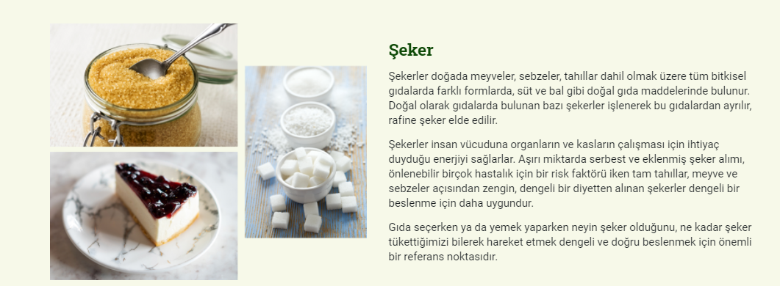

Slide 3
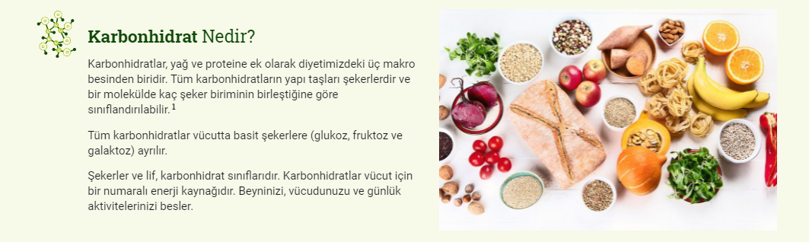
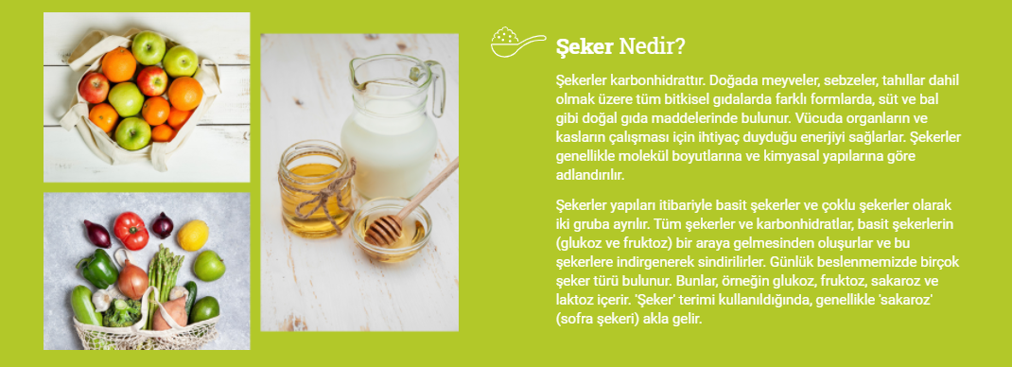

Slide 4
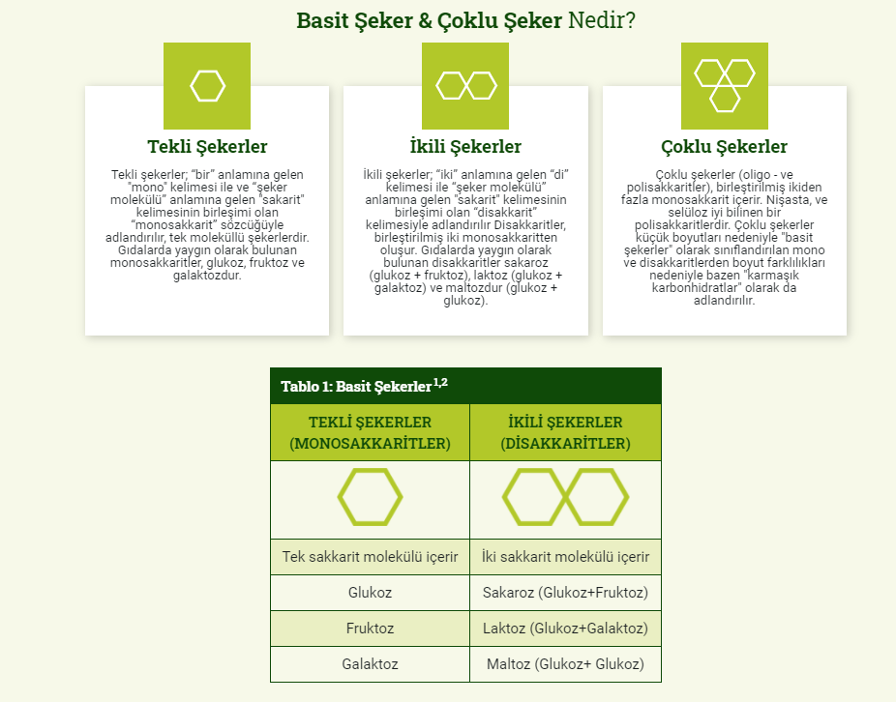

Slide 5
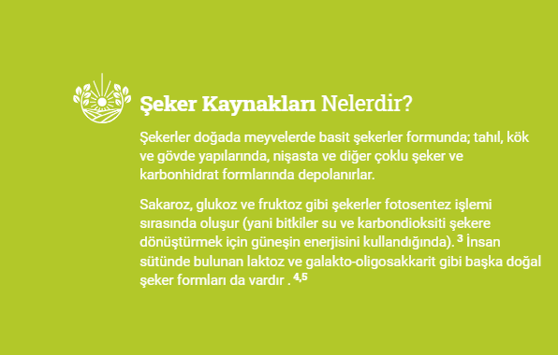
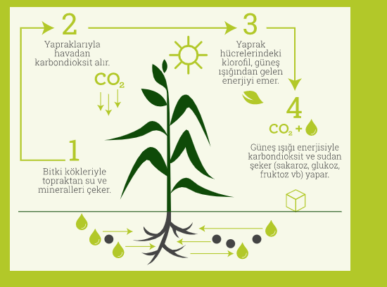

Slide 6
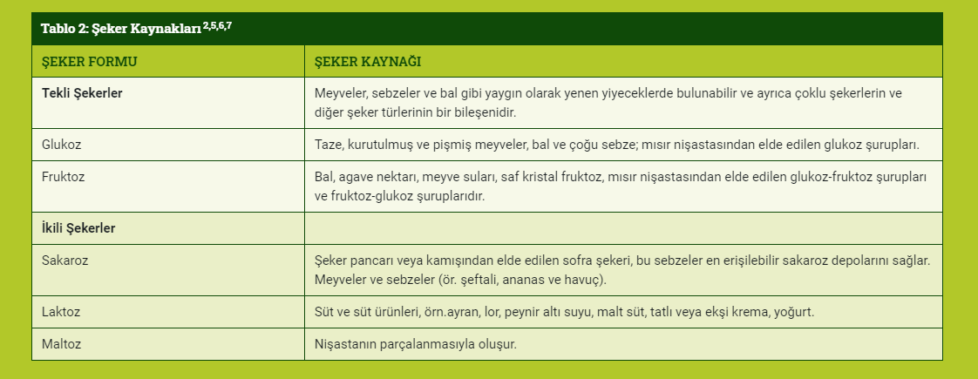

Slide 7
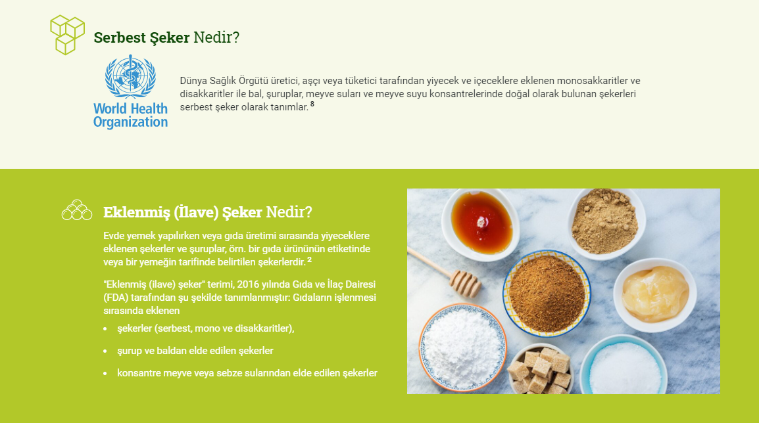

Slide 8
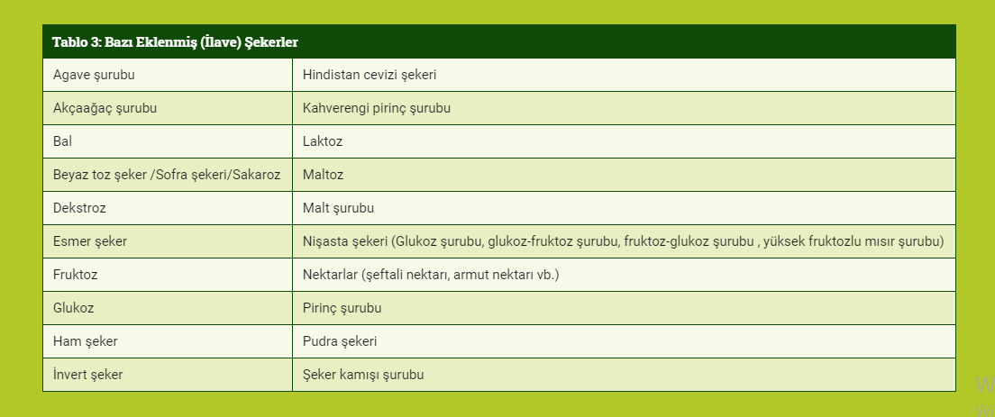

Slide 9
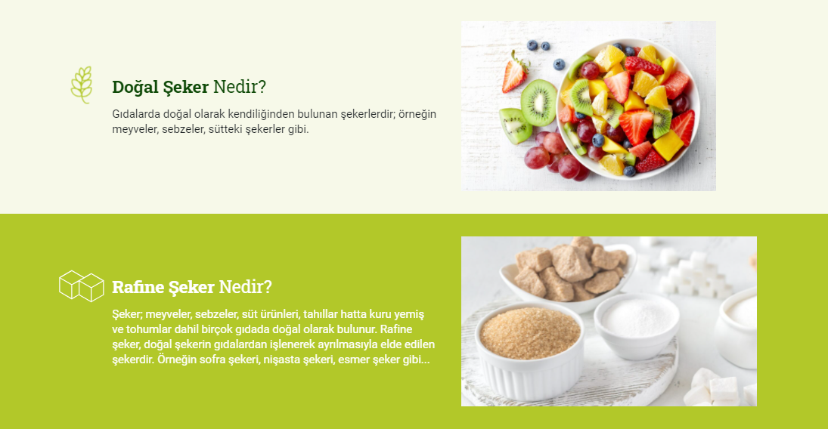

Slide 10
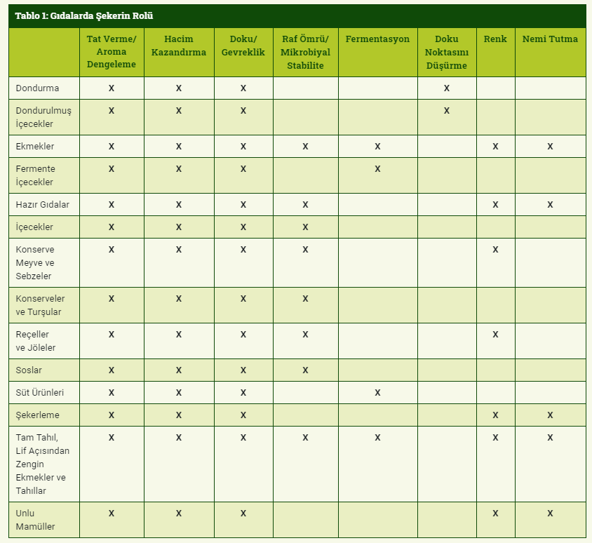

Slide 11
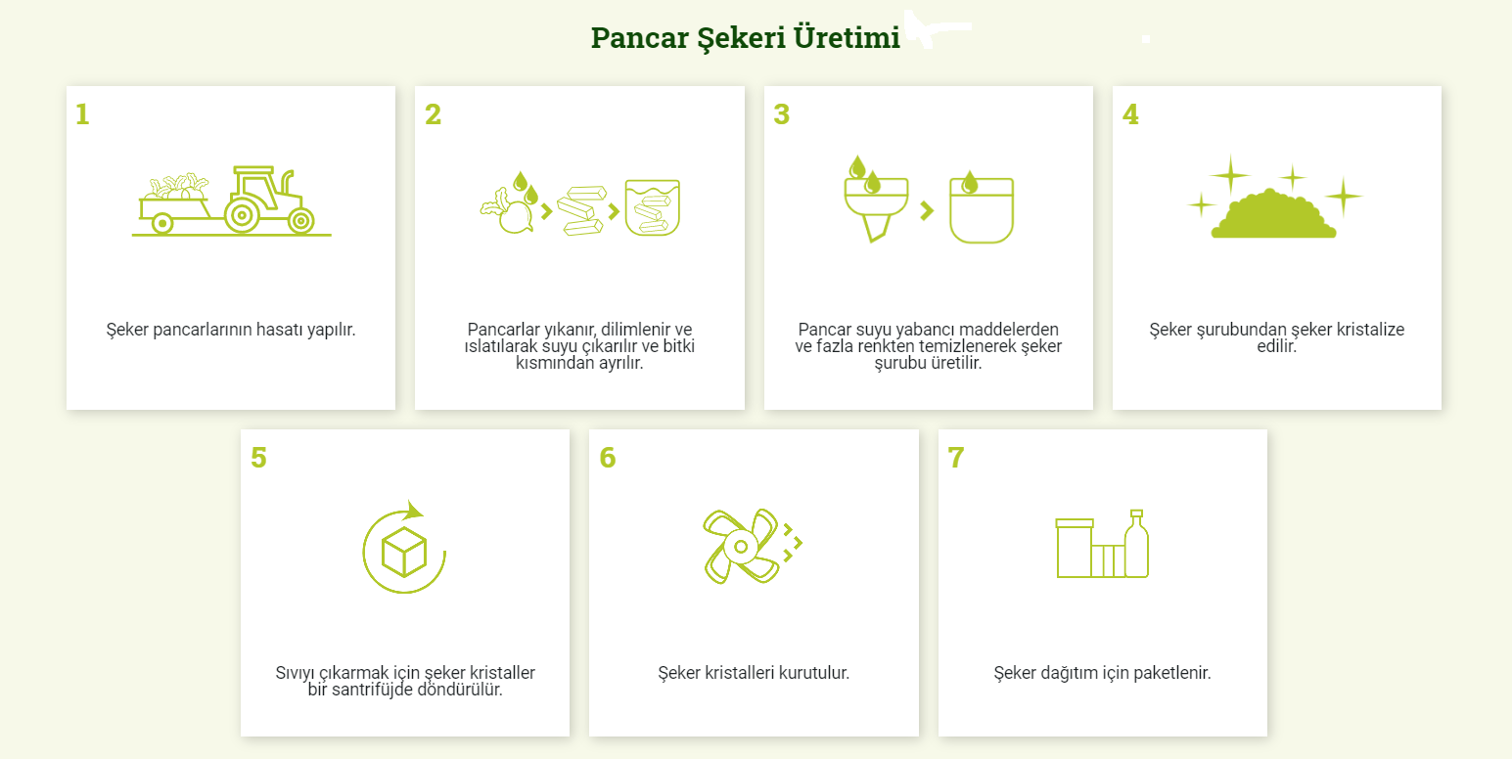

Slide 12
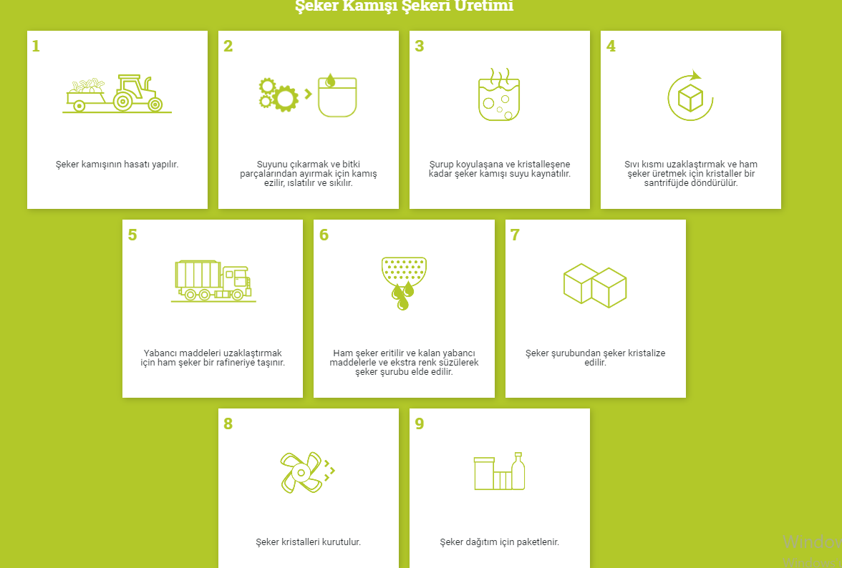

Slide 13
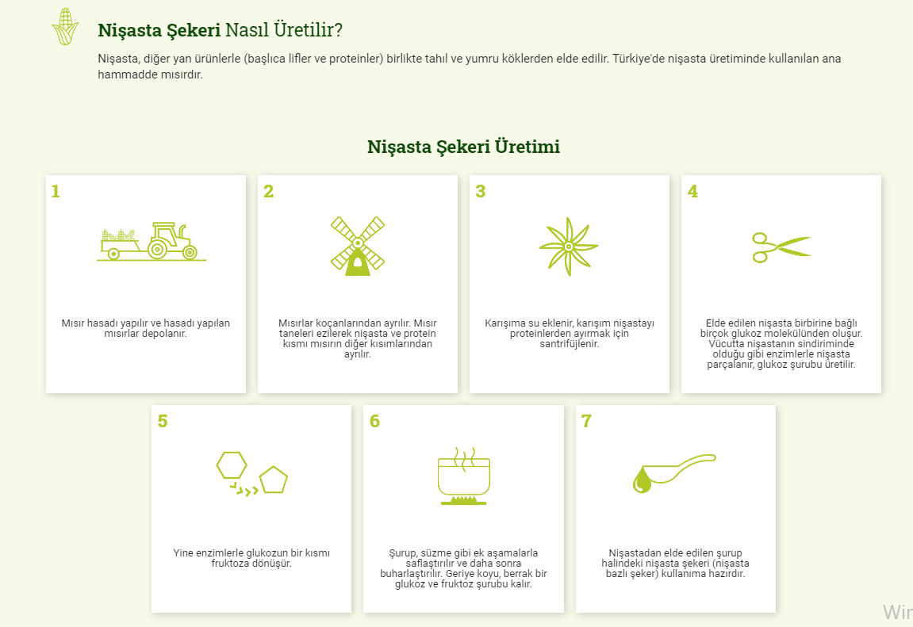

Slide 14
Günümüzde şeker pancarı ve şeker kamışından yaygın bir biçimde üretilen şeker tarihin çok eski çağlarından beri insanlar tarafından kullanılan gıda maddelerinden biridir.
XVIII. yüzyıla kadar şeker üretimi için yararlanılan tek bitki şeker kamışı olmuştur. Şeker kamışındaki şekerli maddelerin çıkarılarak koyu bir şurup haline getirilmesi ilk kez Hindistan’da gerçekleştirilmiştir. Şekerin diğer maddelerden arıtılması yöntemi M.S VIII. Yüzyıl sonlarında Mısır’da geliştirilmiştir. Bu durumdaki şekerin Avrupalılar tarafından tanınması haçlı seferleri sırasında olmuş ve M.S XII ve XIII yüzyıllarda Sicilya ve İspanya’da da şeker kamışı üretimine başlanılmıştır. Beyaz pancarın ısıtılması ile tatlı bir şurup elde edildiği ilk kez XVI. yüzyılda Fransa’da belirlenmiştir. Ancak pancardan şeker çıkarılması yönünde çalışmalar ilk kez XVIII. yüzyıl ortalarında Almanya’da başlatılmıştır. XIX. yüzyıl başında şeker pancarından şeker üreten ilk fabrikalar Almanya, Fransa ve Rusya’da kurulmaya başlanmıştır. Bu arada şeker pancarının ıslahı yönünde de büyük ilerlemeler kaydedilerek şeker yüzdesinin yükseltilmesinin gerçekleştirilmesi ile pancardan şeker üretme sanayii XIX yüzyıl sonlarında hızla gelişmeye ve yayılmaya başlamıştır.

Slide 15
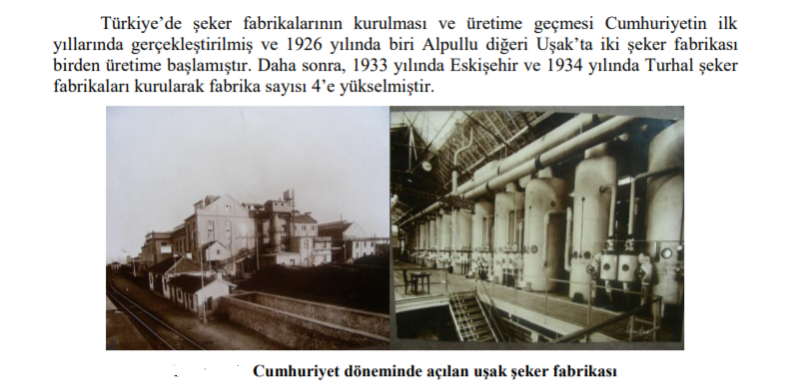

Slide 16
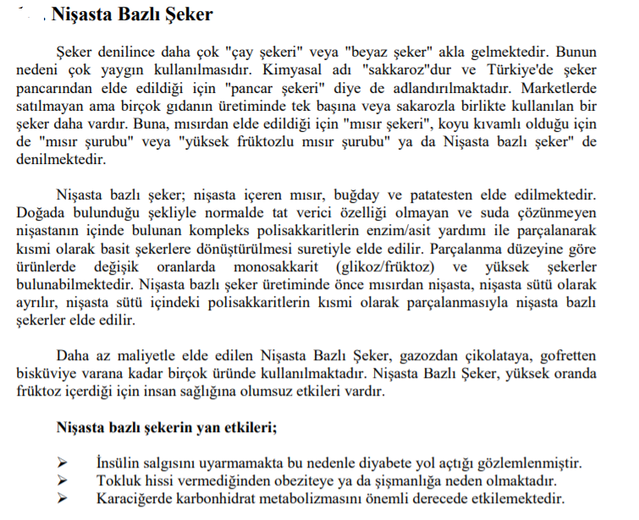
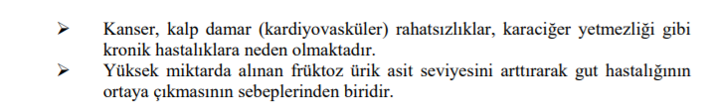

Slide 17
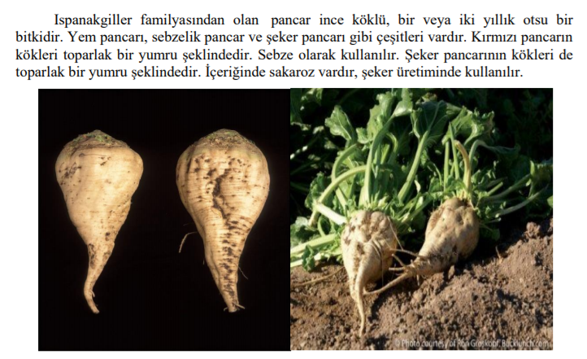
ŞEKER PANCARI

Slide 18
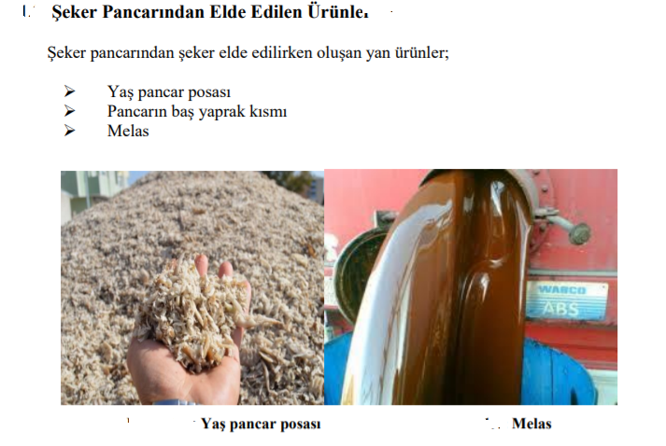

Slide 19
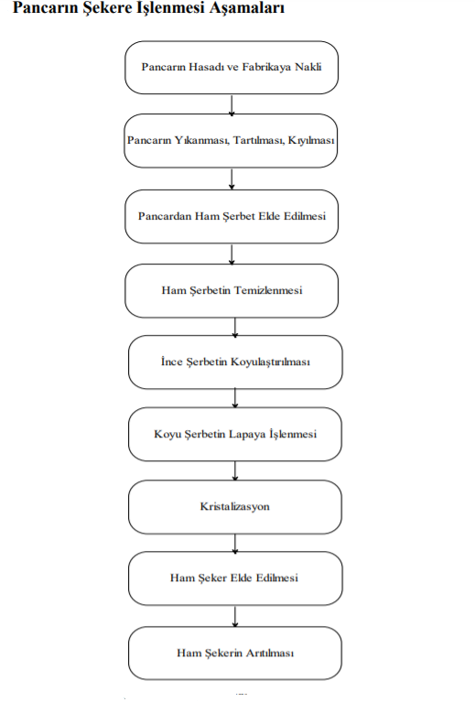

Slide 20
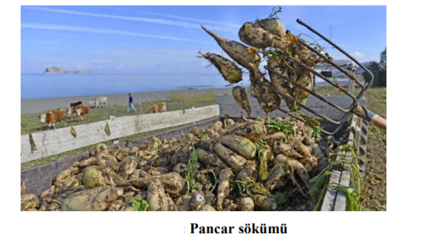
Pancarın Hasadı
Pancarların olgunlaşması ekolojik koşullara ve pancarın çeşidine göre farklı zamanlarda olur. Birim zamanda, oluşan ve kullanılan şeker miktarı birbirine eşitlendiği zaman pancar fizyolojik olgunluğa erişmiş olur. Artık bu aşamada pancarda şeker birikimi durmuştur. Ülkemiz pancarlarında bu zaman genellikle eylül-ekim aylarına rastlar. Ancak pancarın hasat tarihinin belirlenmesinde fizyolojik olgunluğun yanı sıra fabrikanın kapasitesi ve işleme düzeni ile havanın gidişi de göz önüne alınır. Çünkü hasat edilen pancarın uzun süre bekletilmesi sakıncalıdır. Bu nedenle pancar hasadı fabrika yönetimi tarafından bir takvime bağlıdır.
Pancarların bir kısmının fizyolojik olgunluğa erişmeden hasat edilmesine “erken söküm”, bir kısmının da aşırı olgun halde hasat edilmesine “geç söküm” adı verilir. Türkiye’de pancar hasadı ağustos ayında başlayıp aralık başına kadar sürmektedir.

Slide 22
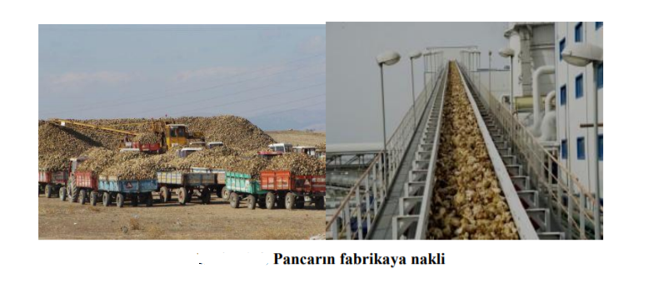
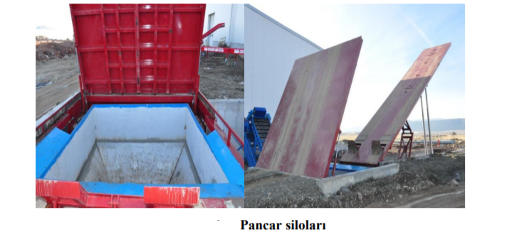
Pancarın Depolanması ve Fabrikaya Nakli
Tarladan sökülen pancarlar fabrikada işlenene kadar iki aşamada depolanırlar. Bunlar; fabrikaya nakledilmeden önceki ve sonraki depolama (silolama) işlemleridir.

Slide 23
Pancarın Yıkanması, Tartılması ve Kıyılması
Pancarların asıl yıkanması, fabrikanın en alt katında bulunan yıkama teknesinde olur. Pancar yıkama teknesi alt kısmında ızgara bulunan 1,5-3 metre genişliğinde 8-10 metre uzunluğunda, bölmelere ayrılmış bir yapıdır. Pancarlar yıkanırken taş ve topraklar altındaki ızgaradan geçerek ortamdan uzaklaşır. Olası demir parçacıkları mıknatıs düzenekleri ile tutulur.
Yıkanmış pancarlar elevatörlerle fabrikanın en üst katına nakledilerek kantara daha sonra da kıyım makinesine aktarılır. Tartımdan gelen pancarlar doğrama makinesine düşerler. Pancarlar bu makinede 5-10 cm uzunluğunda ve 3-5 mm genişliğinde 0,5-1.00 mm kalınlığında şeritler biçiminde kıyılırlar. Pancar parçaları sıcak suyla temasa geldiği zaman; hücrelerde moleküler dispers halde bulunan maddelerin, özellikle şekerin, ozmos yoluyla kısa zamanda tamamen suya geçmesi, buna karşı büyük moleküllü ve özellikle kolloid halindeki şeker olmayan maddelerin hücrelerde kalması istenir. Bunun için de kıyılmış pancar lapa halinde olmamalı ve büyük yüzeye sahip olmalıdır. Bu nedenle pancar makinesindeki bıçakların çok keskin olması gerekir.

Slide 24
Pancardan Ham Şerbet Elde Edilmesi
Pancar dokusunda bulunan şeker difüzyon yoluyla çıkarılır. Bunun içinde ters akım prensibine göre çalışan değişik tiplerde difüzörlerden yararlanılır.
Difüzyon
Geçirgen bir zarın iki tarafına yoğunlukları farklı iki sıvı konduğu zaman, iki taraftaki sıvının da yoğunluğu aynı oluncaya kadar taraflar arasında madde alışverişi olur. Yani, maddelerin çok yoğun ortamdan az yoğun ortama kendiliğinden yayılmasıdır. Bu olay difüzyon olarak adlandırılır. Şeker pancarı hücrelerindeki kofullar, içinde fazla miktarda sakkaroz ve diğer bazı maddelerin çözünmüş olduğu yoğun bir sıvıyla (hücre suyuyla) doludur. Şeker fabrikasyonunda amaç bu şekerin dışarı çıkarılmasıdır. Bu işlem hücre zarının yarı geçirgen özelliğinden yararlanılarak difüzyon yoluyla gerçekleştirilir. Ancak, kofulun etrafını çevreleyen protoplazma protein yapısında olduğundan difüzyonu engeller. Bu nedenle difüzyon olayını gerçekleştirebilmek için protoplazmanın denatüre edilmesi gerekir. Bunun içinde öce pancar ısı uygulamasına tabi tutulur, pancar dilimleri buharla haşlanır ya da sıcak su ve sıcak şurupla muamele edilir. Protoplazmanın denatüre olması için 70-80 ⁰C sıcaklık yeterlidir.

Slide 25
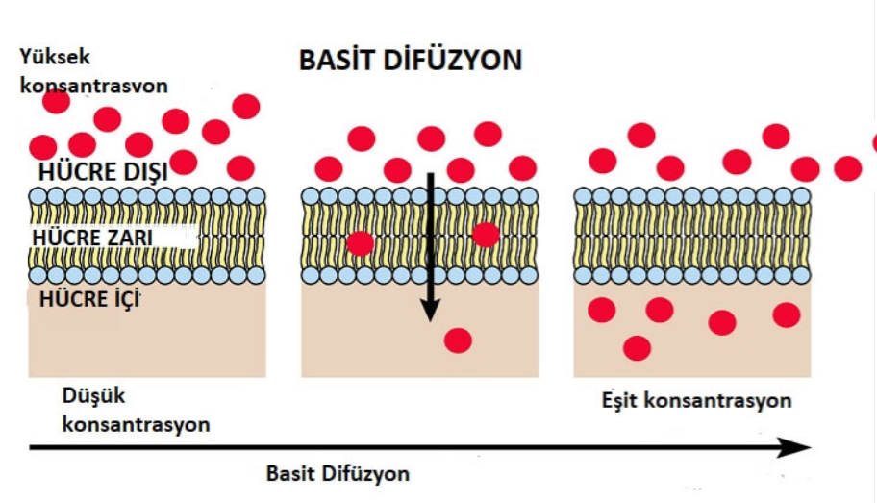

Slide 26
Difüzyon yoluyla pancardan çıkarılan şeker miktarını etkileyen faktörler
1-Sıcaklık derecesi: Sıcaklığın yükselmesi difüzyon hızını arttırır. Ancak, sıcaklık derecesinin fazla olması ya da sıcaklık uygulama süresinin uzaması pancardaki şeker olmayan maddelerin de şerbete geçmesine neden olur.
2-Difüzyon süresi: Hücre zarının yapısında ve hücreler arası oluşumlarda yer alan pektik maddeler hidrotasyona uğrayıp şişerek hücre zarı geçirgenliğinin azalması, dolayısıyla difüzyonun yavaşlaması hatta bazen durmasına neden olurlar. Bu olaya “difüzyonun oturması” adı verilir.
A-Alınan ham şerbet miktarı (=çekiş): Yapılan araştırmalar ve uygulamalara göre difüzyonun en uygun biçimde gerçekleşmesi için pancarın 100 kilosundan elde edilen şerbet miktarının 110-130 litre olması gerekmektedir.
B-Pancar dilimlerinin yüzeyinin fazlalığı: Pancar kıyımlarının mümkün olduğunca ince ve uzun (1-5 cm) olması istenir.

Slide 27
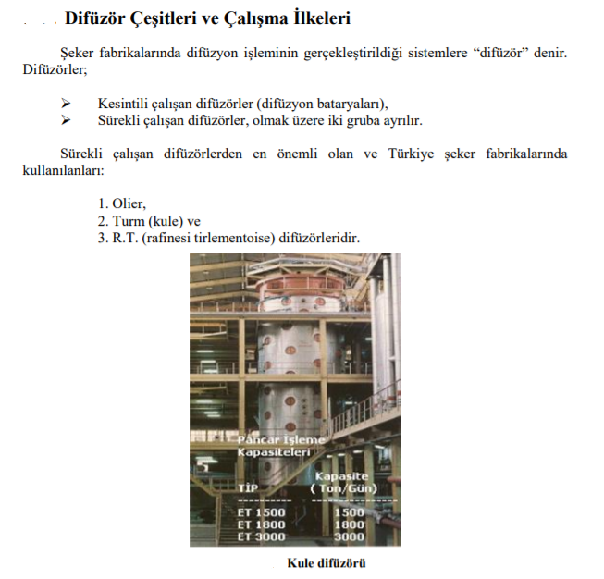

Slide 28
Olier difüzatörlerinin kesintili çalışan difüzyon bataryalarına üstünlükleri şöyle özetlenebilir:
Difüzör tam otomatik olarak çalışır. İş gücü gereksinimi azdır.
Buhar sarfiyatı azdır.
Su sarfiyatı azdır.
Enerji sarfiyatı azdır.
Pancar dilimleri ve şerbet hava ile temas etmediğinden ham şerbetin ve küspenin rengi açıktır.
Pancar dilimleri fazla karışmadığından küspeler kırılmaz ve ince kısımlar parçalanmazlar.
Küspede kalan şeker miktarı az, dolayısıyla şeker randımanı yüksektir.

Slide 29
Kule (turm) difüzörü: Demirden yapılmış silindir şeklindeki bir kuleden ibarettir. Alttan giren haşlanmış pancar kıymaları helezon vasıtasıyla yukarı çıkarken üstten giren sıcak su ile karşılaşır. Şerbet alttan alınır, küspe ise üstten atılır. Bu difüzörler de tam otomatik olarak çalışırlar.
R.T. (rafinesi difüzatörü): Demirden yapılmış, yatay durumda, ekseni etrafında dönen bir silindirden ibarettir. Silindirin iç kısmında iç içe geçmiş iki spiral helezon bulunur.
Türkiye’de Malatya Şeker Fabrikasında kullanılmaktadır. Diğer difüzörlerde olduğu gibi pancar zıt yönlerden girer ve çıkarlar.

Slide 30
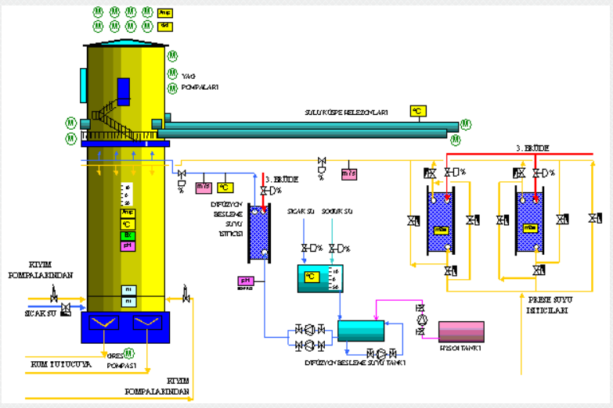
Şeker pancarından şeker üretimi

Slide 31
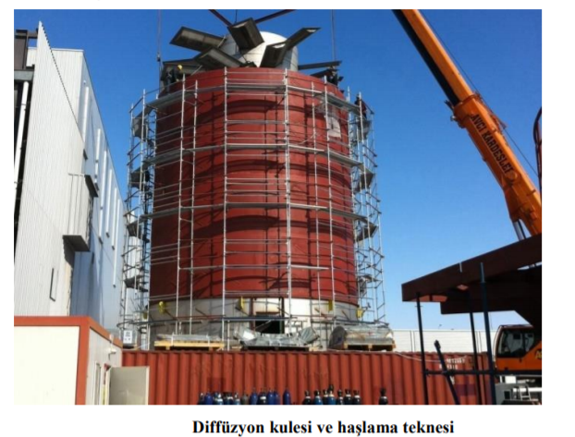
Haşlama Teknesi
Doğrama makinesinde kıyılan pancarlar difüzyondan önce haşlama teknesine girer. Haşlama teknesinde pancar kıyımları difüzörden gelen % 300-350 oranındaki 68-72 ºC sıcaklığındaki ham şerbetle karıştırılarak haşlanır. Burada şerbetin bir bölümü çekilerek arıtılmak üzere şerbet arıtım istasyonuna gönderilirken kalan kısım kıyımla birlikte difüzyon kulesinin altından kuleye verilir.

Slide 32
Ham Şerbetin Temizlenmesi (İnce Şerbet Eldesi)
Difüzörlerden çıkan ham şerbet koyu renkli, viskoz yapılı, kolloid maddeler içeren bir sıvıdır. Sıcaklığı 35-40 ºC olup kuru madde içeriği 14-15 ºBrix, saflık kat sayısı 88-90 kadardır. Şerbet, içinde bulunan küspe ve diğer katı maddelerin uzaklaştırılması için kalbur şeklinde ki küspe yakalayıcıdan geçirilir, ölçme kabından geçer ve ısıtılarak sıcaklığı 80-90 ºC’a çıkarılır. Bundan sonra temizleme işlemine geçirilir.
Ham şerbetin temizlenmesinin esası; ham şerbetin önce kireçle muamele edilmesi, sonra da kireçli şerbete CO₂ vererek kireci CaCO₃ şeklinde çökertmek ve ardından süzmektir. Bu işlemlerden birincisi “kireçleme” ikincisi “satürasyon” işlemi olarak adlandırılır.

Slide 33
Ham Şerbetin Kireçlenmesi
Ham şerbetin kireçlenmesi ile içinde bulunan;
-Fosfor asidi, suda çözünmeyen kalsiyum fosfat haline dönüşerek,
-Oksalik ve sitrik asit gibi organik asitler suda az çözünen kalsiyum tuzlarına dönüşerek,
-Demir ve magnezyum metal hidroksitleri haline dönüşerek, ➢ Proteinler koagüle olarak ve parçalanarak,
-Amonyum tuzları, amino asitler, pektik maddeler parçalanarak ve tuz oluşturarak,
-İnvert şekerler parçalanarak şerbetten uzaklaşırlar.
-Şerbetin pH’si yükselerek (pH=10-12,5) alkali ortam oluşur ve mikroorganizmalar ölür. Bu arada bir kısım şeker (sakkaroz) de fazla kirecin bir kısmıyla birleşerek suda çözünebilir, kalsiyum monosakkarat formuna dönüşür.
Kireçleme işlemi, saçtan yapılmış, içlerinde karıştırma tertibatları bulunan silindirik kazanlarda gerçekleştirilir. Sıcak olan ham şerbet kireçleme işlemi sırasında köpürür. Bunu önlemek için kolza yağı gibi maddeler kullanılır. Kireçlenmiş olan şerbet satüratör olarak adlandırılan satürasyon kazanlarına gönderilir.
C₁₂H₂₂O₁₁ + Ca(OH)₂ CaC₁₂H₂0O₁₁ + 2H₂O

Slide 34

Satürasyon
Kireçlemeden hemen sonra satürasyon yapılır. Bu işlemde kireçlenmiş olan şerbet CO₂ ile doyurulur. Bu sırada başlıca 2 tepkime meydana gelir.
Bu tepkimeler sonucunda;
-Şerbette bulunan fazla kireç kalsiyum karbonat şeklinde çöker.
-Suda çözünür nitelikteki kalsiyum monosakkarat yeniden sakkaroz ve kalsiyum karbonata ayrılır.
-Şerbetin pH’sı da aşamalı olarak 10,9’a ve 9.5’e indirilir.
-Çökelen CaCO₃ büyük bir yüzeye sahip olduğundan renk maddeleri ve diğer kolloidleri de absorbe ederek beraberinde çöktürür. Böylece şerbet durulur, rengi açılır ve su gibi saydam bir görünümde, filtre edilebilecek durumdaki ince şerbet elde edilmiş olur.
Satürasyon işlemi I. satürasyon ve II. satürasyon olmak üzere 2 aşamada yapılır.

Slide 35
Filtrasyon (Süzme)
Birinci ve ikinci satürasyondan sonra oluşan ve kireçleme çamuru olarak adlandırılan çamurun şerbetten ayrılması için uygulanan süzme işlemi, basınç altında, plakalı filtrelerde yapılır. Filtrelerdeki boş çerçevelerin yüzeyine bez gerilmiştir. Yardımcı süzücü madde görevini doğrudan çamurun kendisi yapar. Birinci satürasyondan sonra yapılan süzmede, filtrede kalan çamur önemli miktarda şeker içerdiğinden zaman zaman yıkanır. Çamurun yıkanması işlemi filtreye ters yönden saf su (buhar ) sevk etmek suretiyle yapılır. İkinci satürasyondan sonraki süzmede ise çamur yıkama işlemi uygulanmaz.

Slide 36
İnce Şerbetin Koyulaştırılması
İnce şerbetteki sakkarozun kristalleşebilmesi için, konsantrasyonunun arttırılması, yani suyunun büyük ölçüde buharlaştırılması gerekir. Bu buharlaştırma işlemi 2 aşamada gerçekleştirilir. Birinci aşamada şerbet konsantrasyonu %65’e çıkana kadar koyulaştırılır (ince şerbetin koyulaştırılması). 2. aşamada ise uygulanan özel bir teknikle koyu şerbette (şurupta) kalan su da önemli ölçüde buharlaştırılarak şurubun su içeriği %8-9’a indirilir ve şurup sakkarozun kolayca kristalleşebileceği hale getirilir ki bu işlem “şurubun lapaya işlenmesi” olarak adlandırılır.

Slide 37
Buharlaştırma (koyulaştırma) sırasında şurupta meydana gelen olaylar;
-Suyun buharlaşması
-Sakkarozun parçalanması ve şurup renginin esmerleşmesi (Karamelizasyon ve maillard tepkimesi)
-Taş oluşumu
-Alkaliliğin değişmesi
Şerbetin koyulaştırılması sırasında oluşan taşların başlıcaları CaSO₄, CaCO₃ ve Ca (HCO₃)₂ ile CaC₂O₄ (kalsiyum oksalat) ve Ca (C₂H₃O₃)₂ (kalsiyum glikolat)'tır.

Slide 38
Şurubun (Koyu Şerbetin) Lapaya İşlenmesi
Şurup, süzülür ve pişirme adı verilen işlemin uygulanmasıyla kalan suyun da büyük bir bölümü buharlaştırılarak şeker çözeltisi doygun hale getirilir. Bu doygunluk noktasından itibaren çözeltideki şekerin bir kısmı kristalleşmeye uğrar. Bu ürüne “lapa”, uygulanan işleme de “lapaya işleme (pişirme)” adları verilir.
Lapa; hem kristal, hem de çözünmüş halde şeker içeren, koyu, esmer renkli, yapışkan bir karışımdır

Slide 39
Kristalizasyon
Şeker fabrikalarında pişirme kazanlarının bulunduğu katın altında lapanın kristalizasyonunu tamamlayan kristalizatörler bulunur. Şeker lapasının birden soğumaması için kristalizasyon kaplarının (kristalizatörlerin) çeperleri izolasyonludur. Lapa kristalizatörde yavaş yavaş karıştırılarak ya da hareket ettirilerek soğutulur. Lapanın hareketi kristalizatör içine yerleştirilmiş paletlerle ya da kabın dönmesiyle sağlanır. Lapanın viskozitesini azaltmak için, içine bir miktar yeşil şurup katılır. Kristalleri oluşturan moleküllerin düzenli ve karşılıklı bir şekil alması kolaylaştırmak için; kristalizasyon kabının yavaş yavaş hareket etmesi, ortamın sıcak tutulması ve lapanın sürekli belirli bir koyulukta olması sağlanmalıdır.

Slide 40
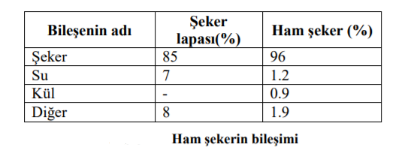
Ham Şeker Elde Edilmesi
Şurup ya da su ile sulandırılan, kristalizasyonu tamamlanmış, 45oC sıcaklıktaki lapa, kristalizatörlerin bir altındaki katta bulunan santrifüjlere sevk edilir. Hızları 800-1000 rpm olan bu santrifüjlerde, kristalize şeker şuruptan ayrılır. Lapanın santrifüjü ile ayrılan bu şurup, “artık şurup” ya da “yeşil şurup” adlarıyla anılır. Ham şeker özgün kokulu, üzerinde kalmış bulunan şuruptan dolayı sarımsı renkte, 2-4 mm irilikteki kristallerden oluşur. Şeker lapasının ve bu lapadan elde edilen ham şekerin bileşimleri şöyledir:

Slide 41
Ham Şekerin Arıtılması
Ham şeker; pek hoşa gitmeyen bir tat ve kokuya sahip, sarı renkte, yapışkan karakterli olduğu ve çözündüğü zaman genellikle duru bir çözelti oluşturmadığı için, doğrudan tüketimde kullanılmaz. Doğrudan tüketime sunulmak için, ham şeker, "Affinasyon" ve "Raffinasyon"adı verilen iki uygulama ile safsızlıklarından arındırılır. Affinasyonda, ham şeker, "arı artık şurup" ya da "arı su" ile yıkanır. Raffinasyonda ise şeker arı su ile çözündürülür, temizlenir ve yeniden kristalize edilmek üzere lapaya işlenir.
Affinasyon
Affinasyon işlemi iki türlü yapılabilir: I. Ham şeker önce arı artık şurupla karıştırılır ve oluşan lapa kıvamındaki madde santrifüjlenir. Sonra santrifüjlenmekte olan kristal şeker üzerine gittikçe saflaşan şeker çözeltisi püskürtülür. Bu sırada püskürtülen şurup (yıkama şurubu) ham şekerin üstünde kalmış olan sarı şurubu yıkar. Bu yöntem arı arıtma şuruplarına sahip olan arıtma yerlerinde uygulanır. II. Affinad (=affinasyon şekeri) yapmak isteyen fakat ellerinde yıkama şurubu bulunmayan ham şeker fabrikalarında uygulanır. Bu fabrikalarda, affinasyon, santrifüjlenmekte olan ham şekerin üzerine sis halinde arı su (=buhar suyu) püskürterek şekerin üstündeki sarı renkli şurubun yıkanması suretiyle yapılır. Daha henüz nemli olan affinad kristallerinin birbirine yapışmasını önlemek için, bunlar sıcak hava akımı ile ve karıştırılarak kurutulurlar.

Slide 42
Raffinasyon
Elde edilen şeker plakalar halinde preslenir, kurutulur ve kesme makinelerine sevk edilerek kesme şeker haline getirilir. Kesme şekerler bir kalbur üzerinden geçirilerek küçük parçaların kalburun altında toplanması sağlanır. Bu küçük şeker parçaları yıkama şurubu yapılmak üzere suda çözündürülür ya da toz şeker halinde piyasaya sunulur.
Şekerin Kurutulması ve Ambalajlanması
Santrifüjlerden çıkan şeker kurutma ünitesine nakledilir. Karıştırılarak sıcak hava ile kurutulan şeker soğutularak kristal şeker bunkerine (tank) gider. Kristal şeker depoya girmeden önce elenir. Artık kristal şeker elde edilmiş olup, ambalajlama işlemine hazırdır. Bunkerin alt kısmında hassas kantarda tartılır, 50 kg’lık polipropilen torbalara konarak ambara sevk edilir ve ambardan satışa sunulur.
Kullanılan pancarın şeker içeriğine bağlı olarak yaklaşık 7-8 kg pancardan 1 kg. beyaz kristal şeker elde edilir

Slide 43
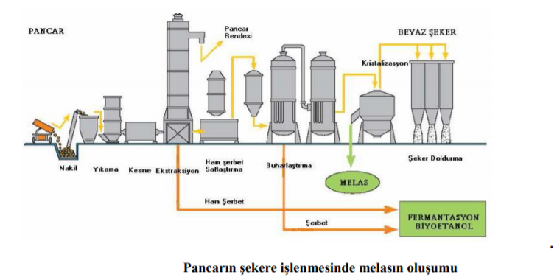
Melas ve Önemi
Şeker pancarı fabrikalarında, sakkarozun kristal halde elde edilebilmesi için yapılan kademeli işlemlerin sonunda geriye kalan ve koyu kahve renkli, ortalama % 50 şeker içeren yüksek viskoziteli (kıvamlı) şuruba melas denir.

Slide 44
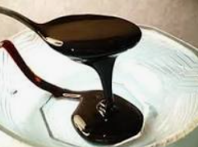
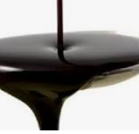
Melas
Melas; şeker, azot, protein, vitamin vb. organik maddelerce zengin hayvan beslenmesinde kullanılan değerli bir sanayi ham maddesidir.
Melasın başlıca kullanım alanları şunlardır:
-Hayvancılık (düşük sakkaroz oranlı melas)
-Kömür sanayi
-Gübre yapımı
-Yem üretimi
-Alkol üretimi
-Maya üretimi

Slide 45
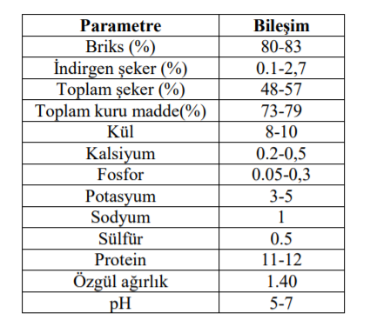
Melasın Bileşimi

Slide 46
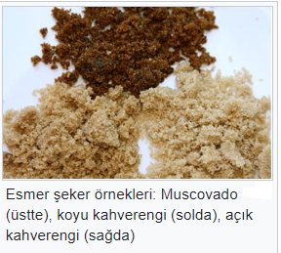
Esmer şeker (veya kahverengi şeker)
Esmer şeker üretiminde melas kullanılmaktadır. Beyaz kristal şekerin, ön işlemlerden geçirildikten sonra ve bir miktar melas ile karıştırılması yoluyla esmer şeker elde edilmektedir.
Bir başka deyişle; Bazı kalıntı melas içeriği (doğal kahverengi şeker) içeren şeker kristallerinden oluşan rafine edilmemiş veya kısmen rafine edilmiş bir yumuşak şekerdir veya rafine beyaz şekerin (ticari kahverengi şeker) pekmez ilavesiyle üretilir. Esmer şeker, şeker kamışı melasının ön işlemlerden geçirilmesi ve gıda saflığına ulaştırılması sonucu elde edilen maddenin beyaz kristal şeker ile karıştırılması ile elde edilir. Elde edilen bu maddeye esmer şeker veya kahverengi şeker adı verilir. Esmer şekerin renginin koyu olmasının nedeni veya koyuluğunun artma sebebi içerisindeki melas miktarına göre değişiklik göstermektedir. Esmer şekerin içerisindeki higroskopik madde nedeniyle nem tutma buna bağlı olarak ta topaklanma oranı beyaz kristal şekere göre daha fazladır. Esmer şekerin parçaları beyaz şekere oranla daha küçüktür.
100 gr. beyaz şeker 400 kcal. iken; 100gr. esmer şeker 380 kcal. dır.

Slide 47
Türk Gıda Kodeksi Şeker Tebliği (TEBLİĞ NO: 2006/40)
a) Yarı beyaz şeker: Polarizasyonu en az 99,5⁰ Z olan saflaştırılmış ve kristallendirilmiş sakarozu,
b) Beyaz şeker: Polarizasyonu en az 99,7⁰ Z olan saflaştırılmış ve kristallendirilmiş sakarozu,
c) Rafine şeker: Polarizasyon, invert şeker içeriği ve kurutma kaybı değerleri bakımından beyaz şekerle aynı karakteristik özellikleri taşıyan ve toplam puanı en fazla 8 olan ürünü,
ç) Şeker çözeltisi: Kristallendirilmiş sakarozun suda çözülmesi ile elde edilen çözeltiyi,
d) İnvert şeker çözeltisi: Kristallendirilmiş sakarozun enzim veya asit hidrolizi ile glukoz ve fruktoza kısmen indirgenmesinden elde edilen ve invert şeker oranı kuru maddede ağırlıkça en fazla %50 olan sulu sakaroz çözeltisini,
e) İnvert şeker şurubu: Kristallendirilmiş sakarozun suda çözünerek hidroliz yöntemi ile kısmen indirgenmesinden elde edilen ve invert şeker oranı kuru maddede ağırlıkça %50’den fazla olan, sulu sakaroz çözeltisini,
f) Glukoz şurubu veya glukoz-fruktoz şurubu veya fruktoz-glukoz şurubu: Nişasta veya inulinden veya bunların karışımından elde edilen besleyici değeri olan sakaridlerin saflaştırılmış ve koyulaştırılmış sulu çözeltisini,
g) Kurutulmuş glukoz şurubu veya kurutulmuş glukoz-fruktoz şurubu veya kurutulmuş fruktoz-glukoz şurubu: Glukoz şurubunun, glukoz-fruktoz şurubunun veya kurutulmuş fruktoz-glukoz şurubunun suyunun kısmen uzaklaştırılmasıyla elde edilen, kuru madde miktarı ağırlıkça en az %93 olan glukoz şurubunu,
ğ) Dekstroz veya dekstroz monohidrat: Bir molekül kristal suyu içeren, saflaştırılmış ve kristallendirilmiş D-glukozu,
h) Dekstroz veya susuz dekstroz: Kristal suyu içermeyen, kuru madde miktarı ağırlıkça en az %98 olan saflaştırılmış ve kristallendirilmiş D-glukozu,
ı) Fruktoz: Saflaştırılmış ve kristallendirilmiş D-fruktozu,
i) Pudra şekeri: Topaklanmayı önleyiciler katılmış olsun veya olmasın ince pulverize edilmiş beyaz şekeri,

